Slide 1
AI Team— KPI Dashboard (April 2026 윤인수)
KPI | Previous | Current(Thermo 기준) | Change
암 vs 비암 구분 | AUC 0.958 Sens 86.3% / Spec 92.3% | AUC 0.9936 Sens 96.9~99.2% / Spec 95~100% | Spectrum Data+ Voigt Peak+Derivative of Spectrum 활용을 통해 모델 고도화
암 종 구분 | Macro AUC 0.904 | F1 0.9202 ± 0.022
QC | 3/4 equip PASS | Nanoscope Ramcheck A1 데이터 검증 완 + QC threshold derived (corr 0.925, min_reps 4) | 기기간 안정성 및 데이터 활용 가능성 확인
DATA | N = 1,342 | N = 1,628 | Bladder cancer cohort 추가
Regulatory | - | 식약처 사용적합성 문서 작성 및 소프트웨어 프로토타입 개발 (Win .exe + FastAPI + Audit trail) Web-app | Development Infra 생성
IP R&D | - | 4 patent drafts 작성
Academy | - | AACR 포스터 제출 대한암학회 초록 제출, 임상논문 데이터 분석 완, 범부처 과제 제출

Slide 2
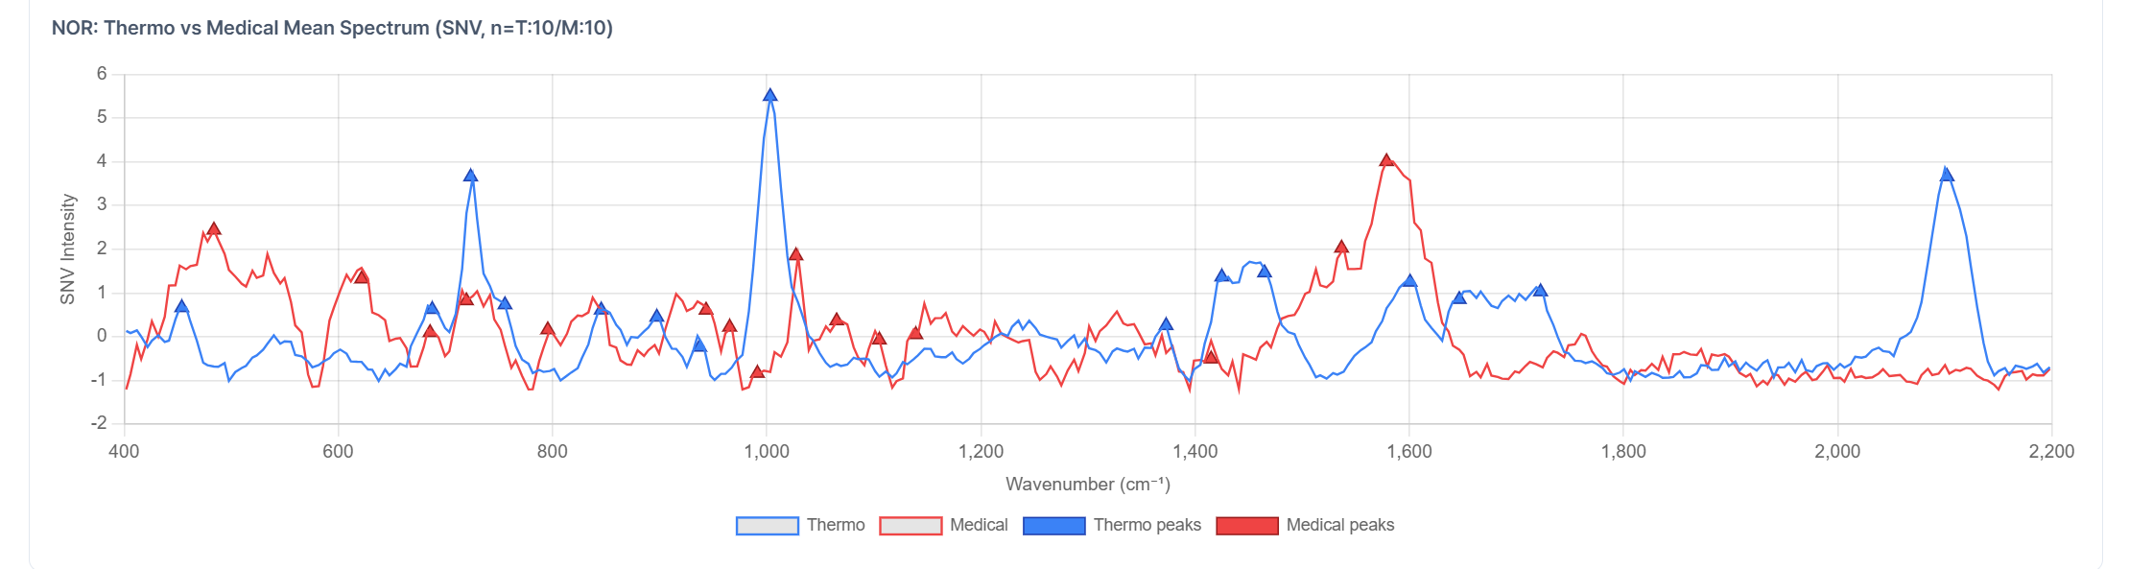
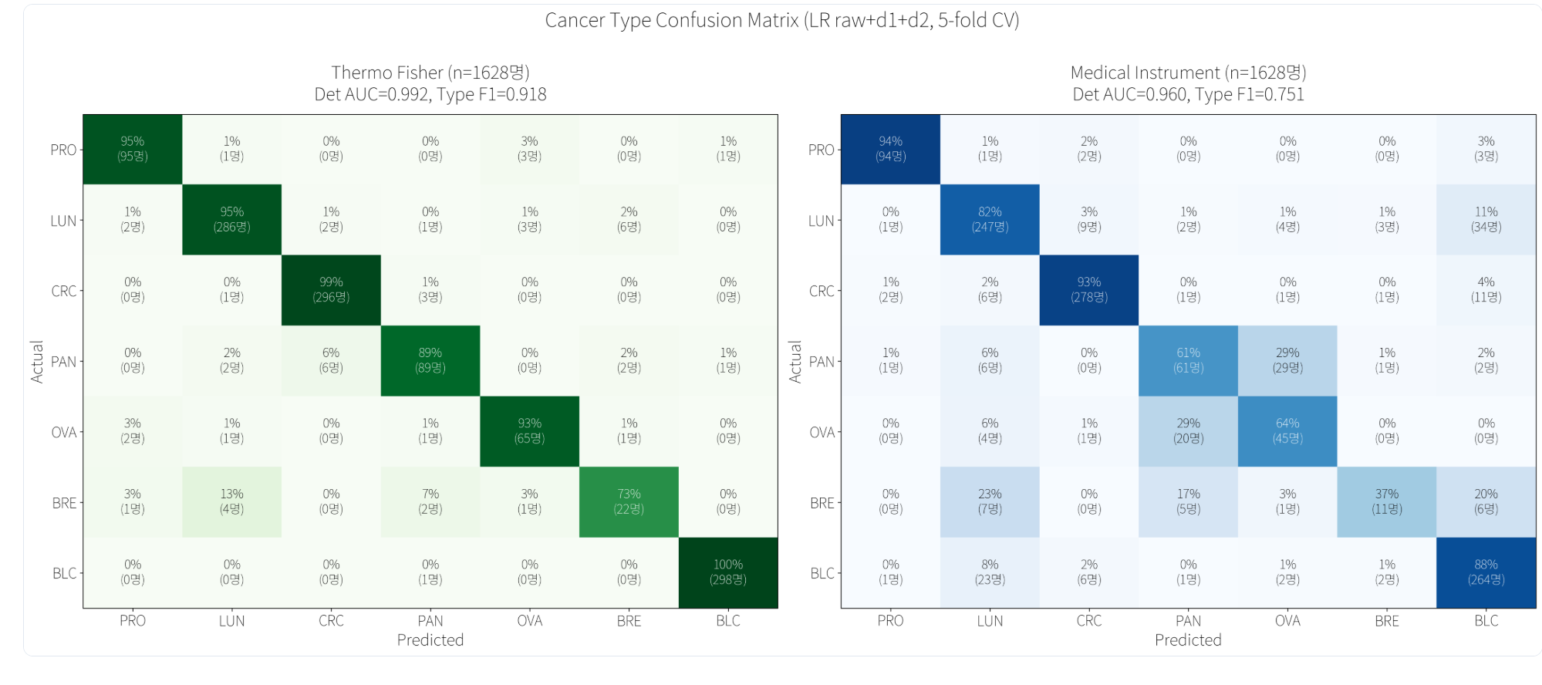
Cohort & Equipment
Cohort Overview
Equipment QC
Cohort | Hospital | Type | Status
NOR / CRC / LUN / etc. | 충북대학교/양산부산대병원 등 | Retrospective | Active (N=1,569
YPAN / YNOR | Severance Hospital | Prospective | Active
BPRO / BNOR | Boramae Hospital | Prospective | On-going
Equipment | Status
Thermo DXR3, Nanoscope | PASS
Thermo DXR3 , Nanoscope | PASS
타 기기 및 Reference Peak 통해 보정 | Under review
4 종 Raman 기기 중 2 기기에서의 일관된 분석 성능 검증
기기 간 Peak 위치의 shift 발견 -> Reference Peak를 통해 정규화 진행

Slide 3
Improvement Roadmap — Progress & Next Steps
Completed (Original 3-Step Roadmap)
New Roadmap
✅ QC / Batch Correction → Phase 7-10 complete
⚠️ LOT confound identified → ComBat/DANN needed
⚠️ Machine offset identified → Reference
✅ Peak filtering / redesign → Multiview experiment done
✅ SHAP-based feature importance analysis complete
✅ Clinical multimodal fusion → Early fusion experiments archived
목표 | Description
Domain Adaptation | ComBat (batch) or DANN (adversarial) for LOT confound correction
Multi-site Validation | Cross-instrument calibration (PDS) Thermo ↔ Medical verification
Prospective Integration | 보라매 병원 - BPRO/BNOR
Next Step
LOT confound analysis complete. ComBat/DANN design의 모델 Design
Clinical paper prep. Metabolite Profiling Library 구축 w. 고은혜 프로, 최형석 프로.
Multi-site validation with Reference Peak (w. 고은혜 프로, 엄찬호 프로)
LC-MS/MS validation kickoff. (w. 최형석 프로)
기타 과거 기왕력, 흡연력 등 수집 가능 Clinical variable 추가.

Slide 4
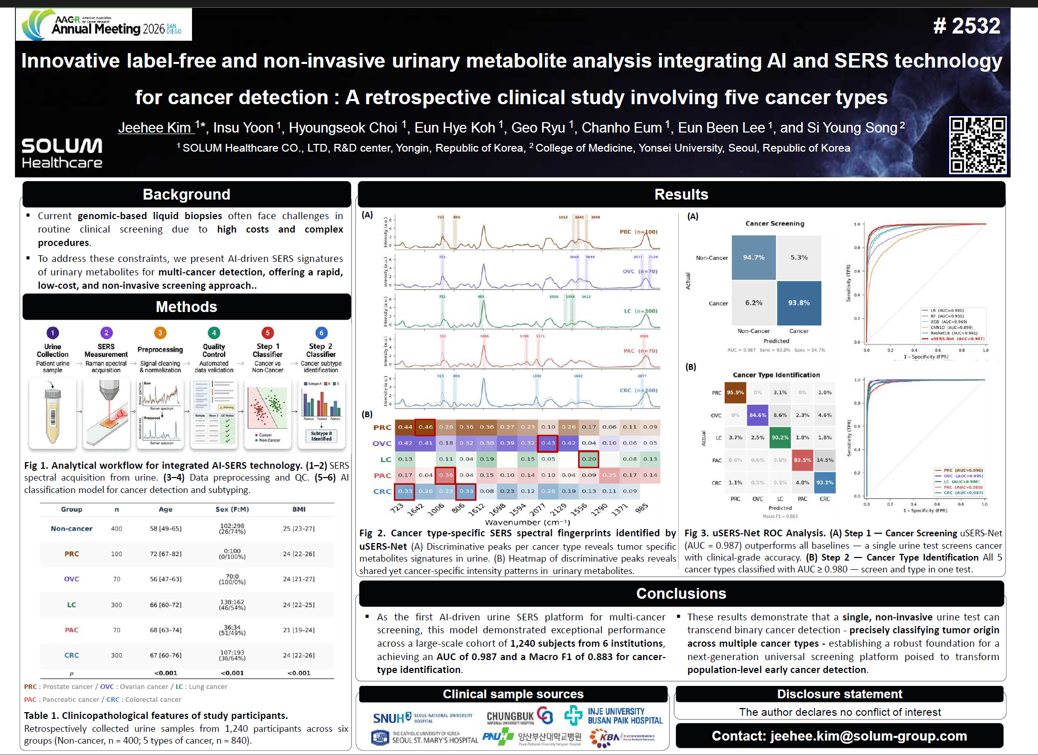
Academy
AACR 포스터 제출 완.
Next Step
Cancers 논문 Method 및 Results Contents 완료.
대사체 프로파일링 (GC-MS 데이터를 통해 실험 진행 및 임상 논문 작성을 위한 Evidence 확보)

Slide 5
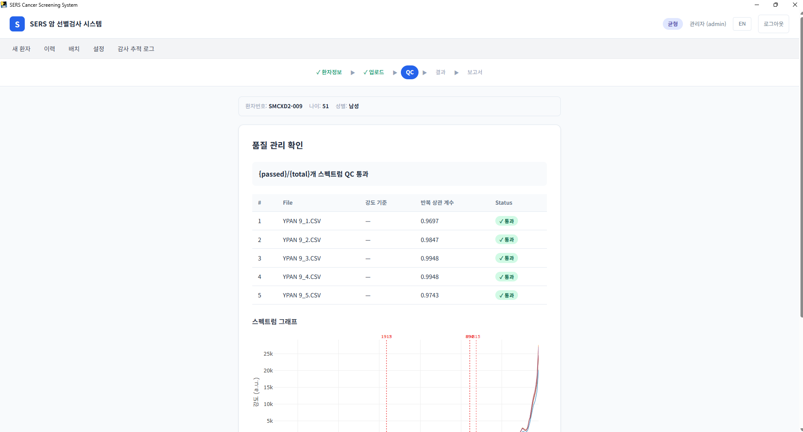
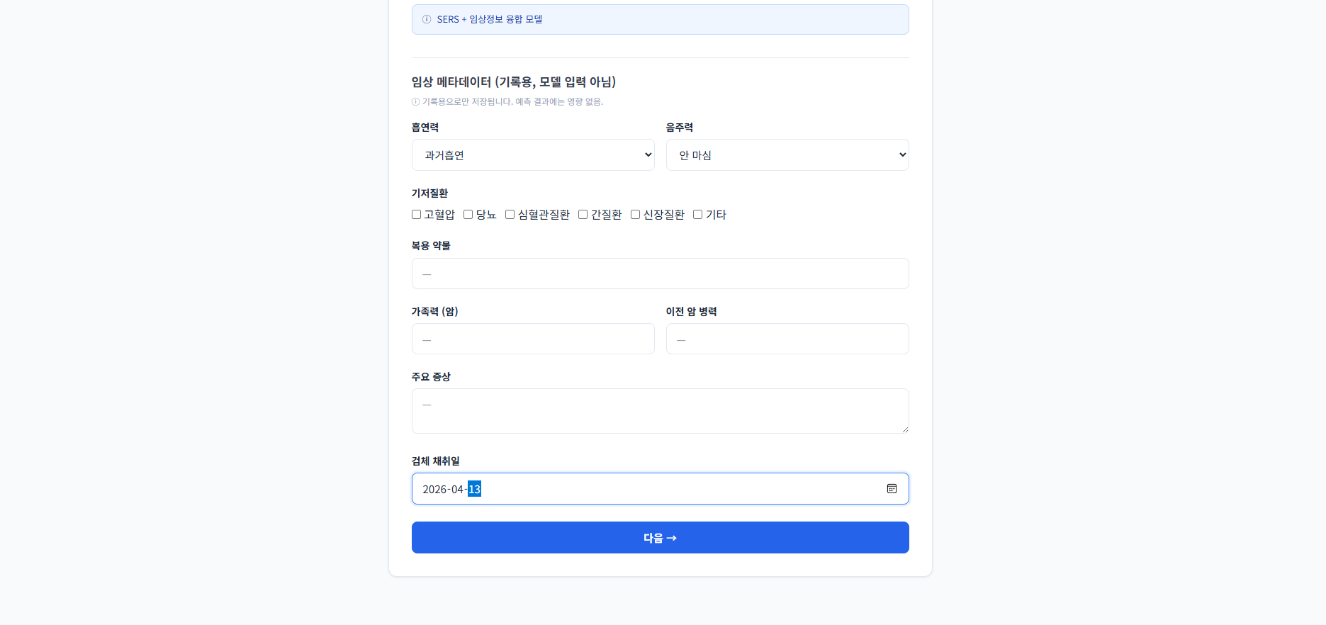
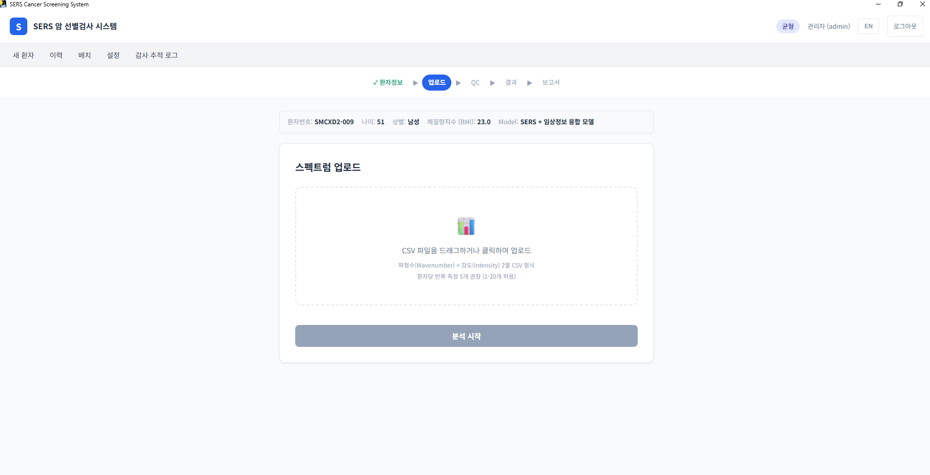
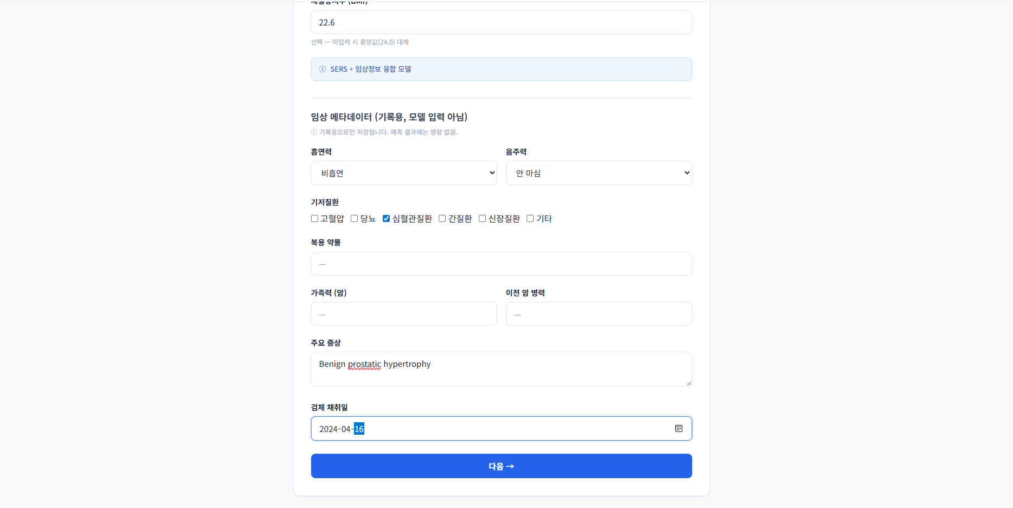
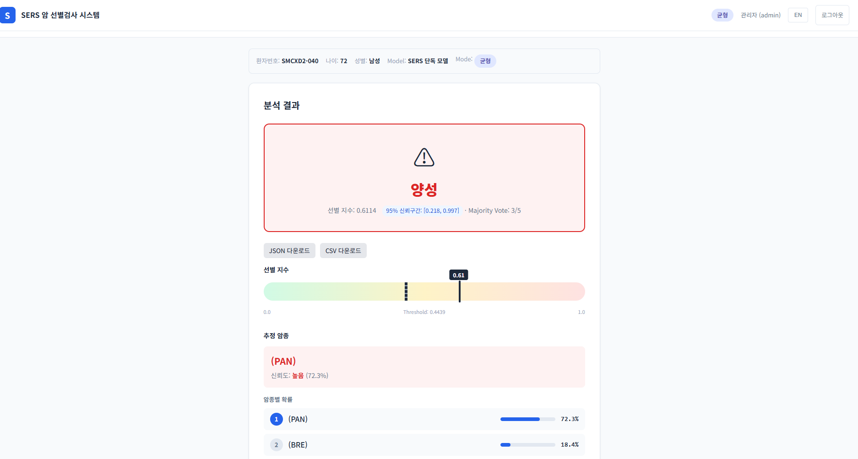
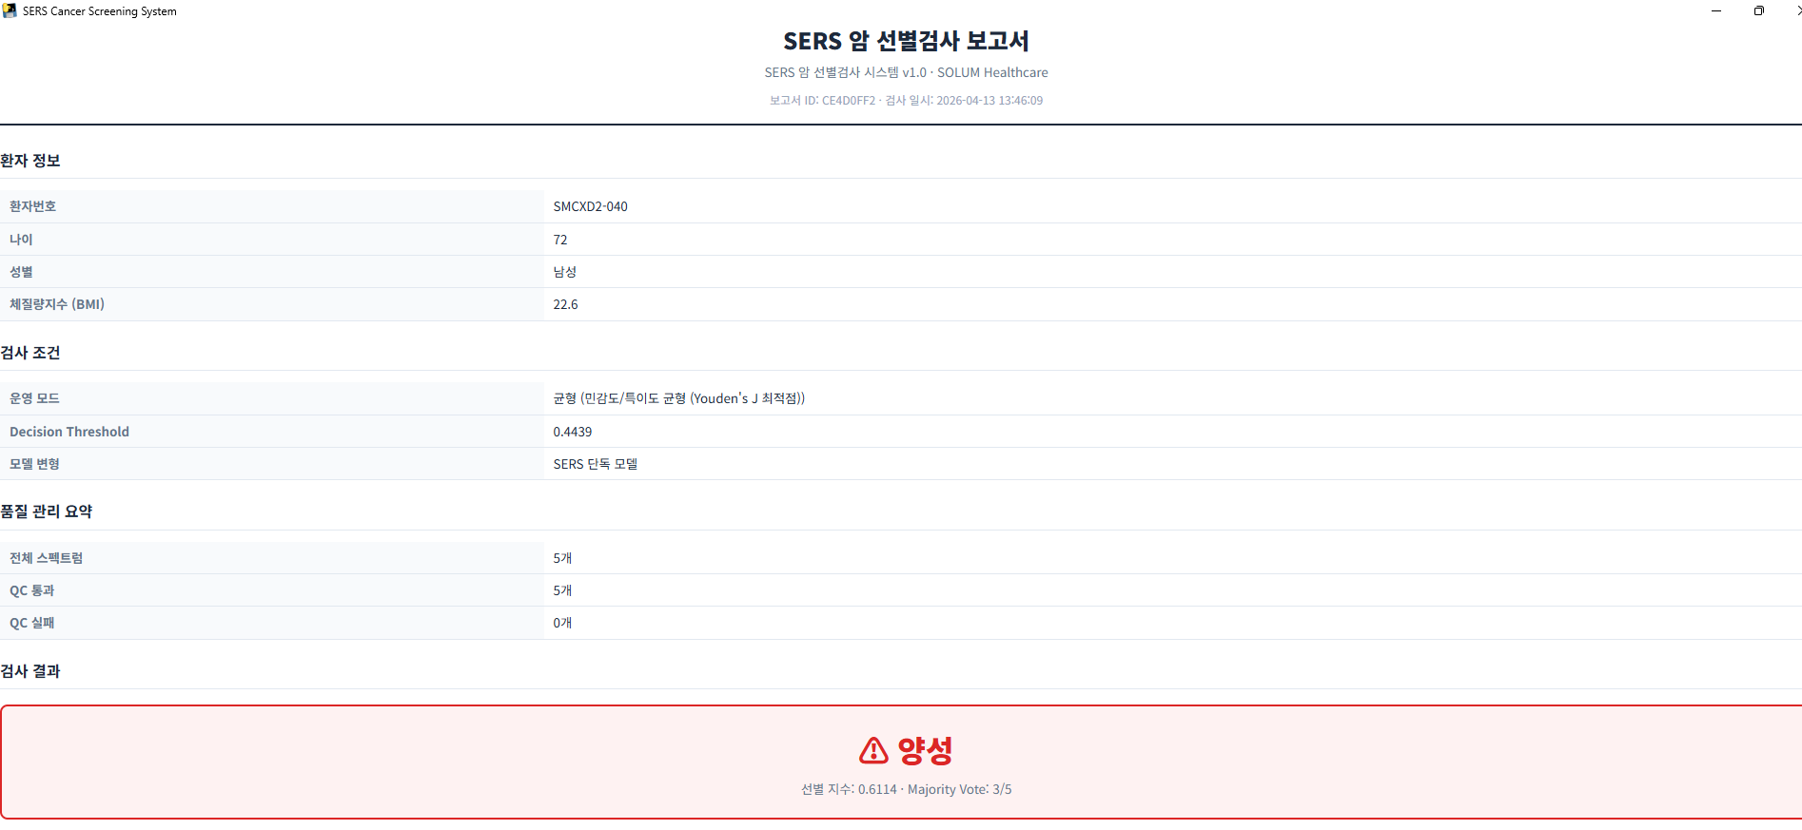
Patent & SW GMP — Status & Next Steps
SW GMP — Deployment Infrastructure
사용 적합성 문서 작성 및 소프트웨어 개발
✅ Production engine: sers_predict.py (49KB)
✅ Clinical webapp: FastAPI + Starlette templates
✅ Audit trail + i18n (KR/EN) + SQLite DB
✅ Windows .exe builder (PyInstaller)
✅ CI/CD: GitHub Actions (Py 3.10/3.11/3.12)
🔜 V&V documentation + external review
Next Step
사용적합성 평가 위한 사용설명서 및 guide 제작
AI 특허 파이프라인, Clinical Report, 검출 Index 산출 방식, 모델 구조 Draft를 통해 IP 진행.

Slide 6
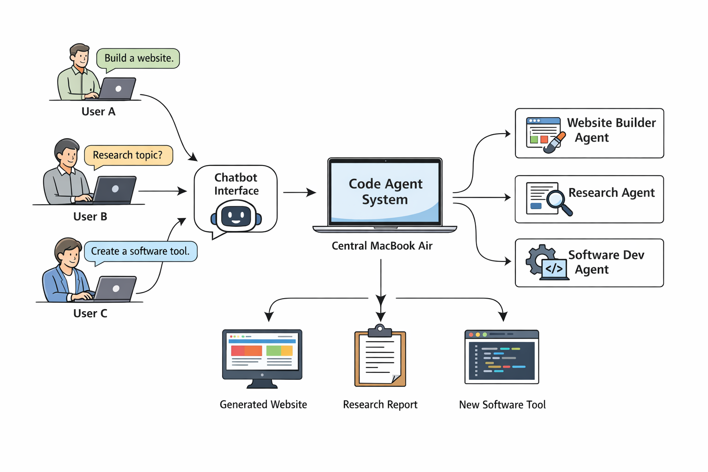
Solum Healthcare AX 예정
외부 AI 활용 신청 진행 중

